Slide 1
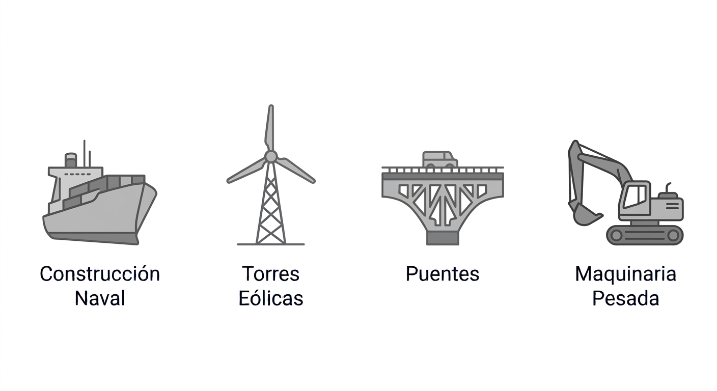
¿Qué tienen en común?

Slide 2
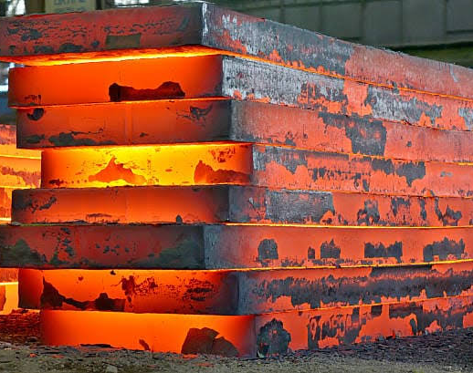
"Análisis Exploratorio y Detección Automatizada de Defectos Superficiales en Placas de Acero"
Proyecto realizado durante el Bootcamp
Data Science con IA de The Bridge
Autor: Laura Martínez León
Lugar: Bilbao
Fecha: 12 de noviembre de 2026

Slide 3
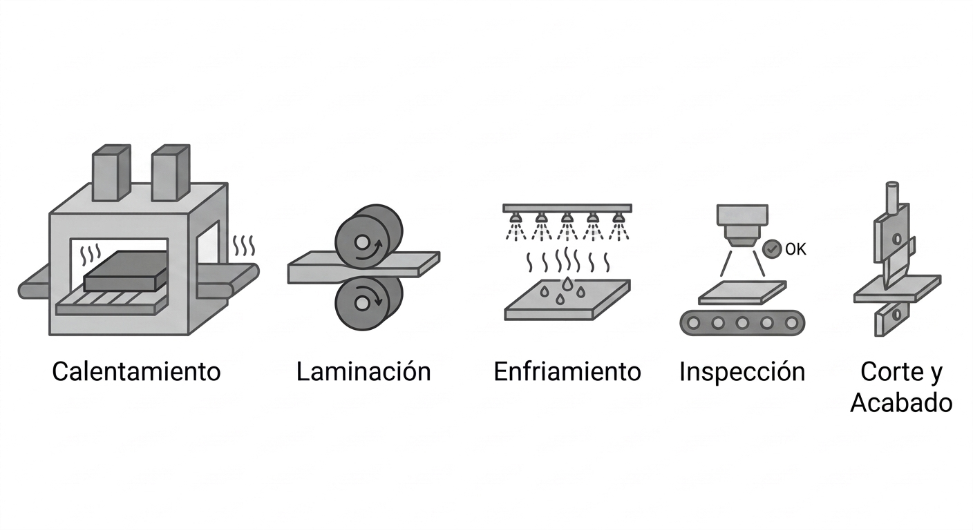
Proceso de laminación en caliente

Slide 4
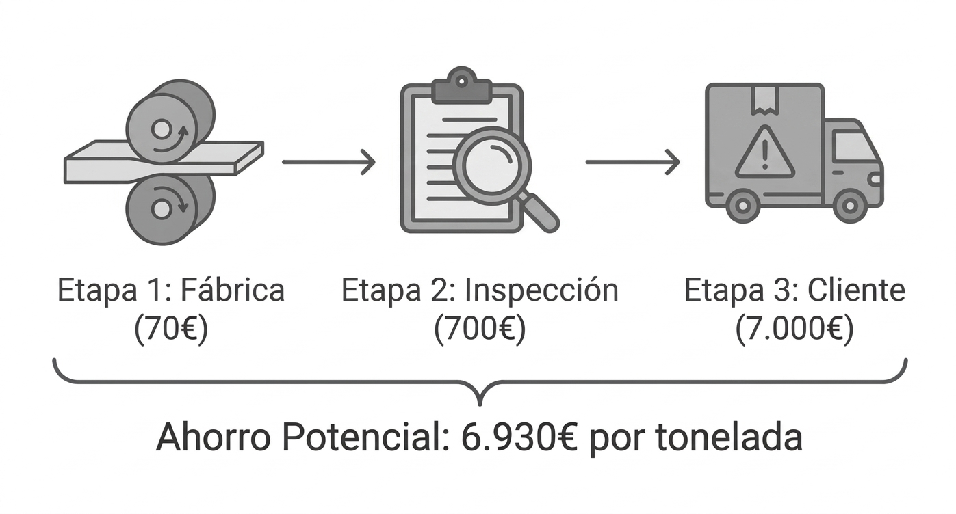
¿Cuánto nos cuesta un error?

Slide 5
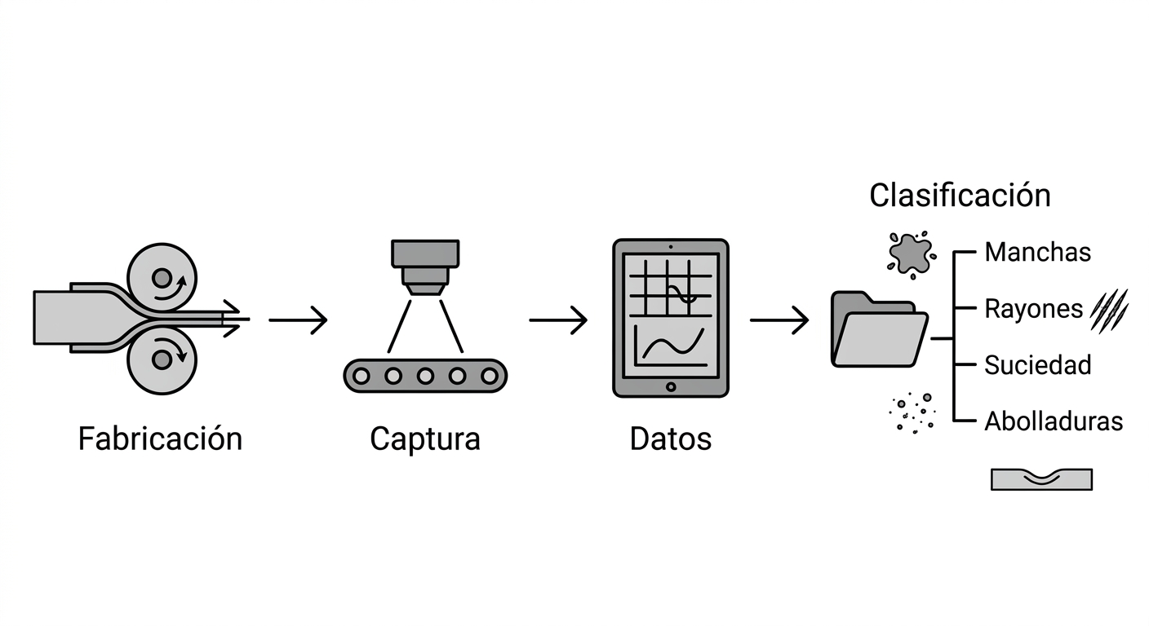
Adquisición de datos

Slide 6
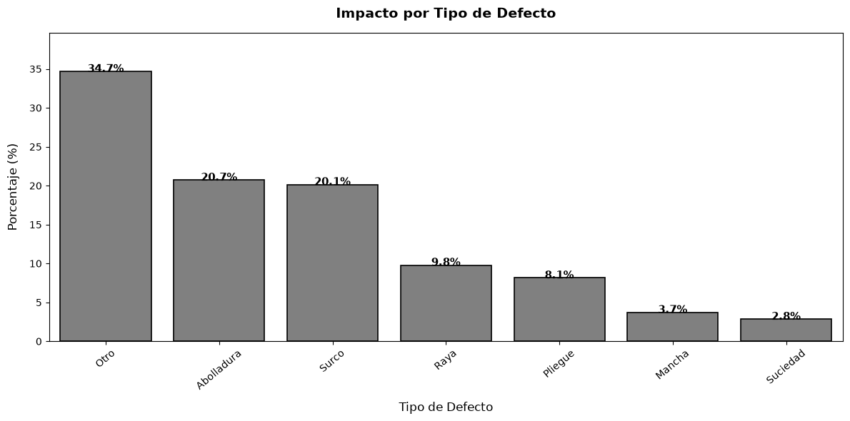
¿Qué nos dicen los datos?

Slide 7
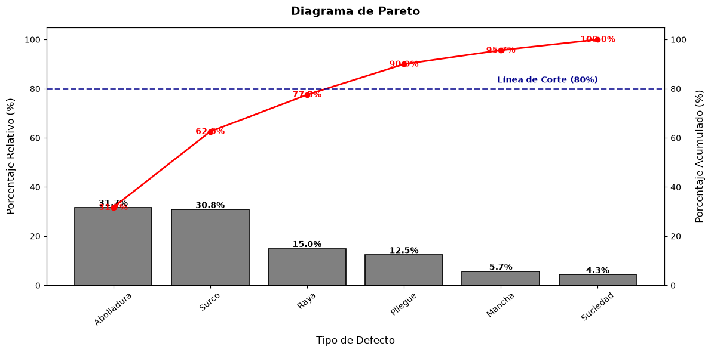
¿Qué nos dicen los datos?

Slide 8
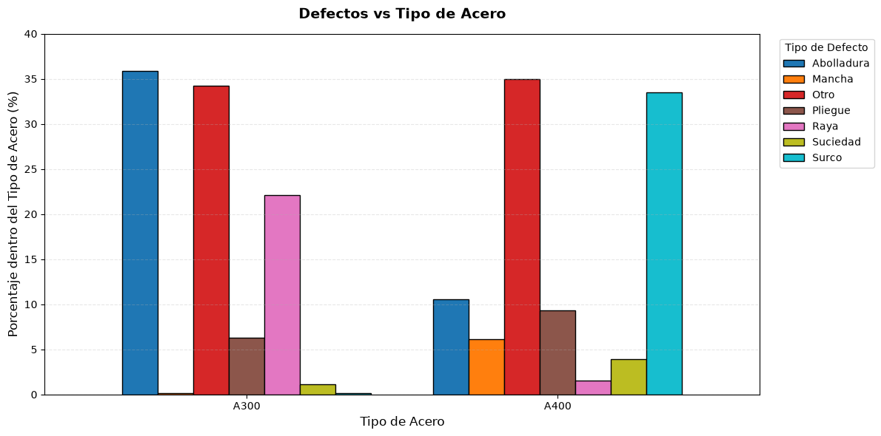
¿Qué nos dicen los datos?

Slide 9
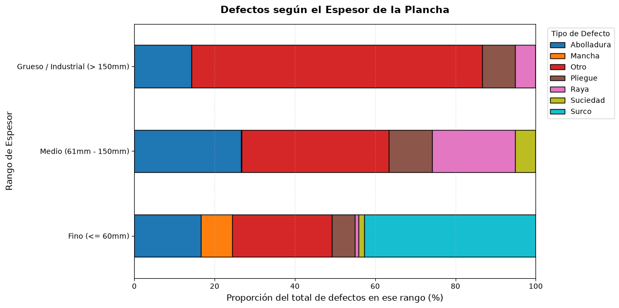
¿Qué nos dicen los datos?

Slide 10
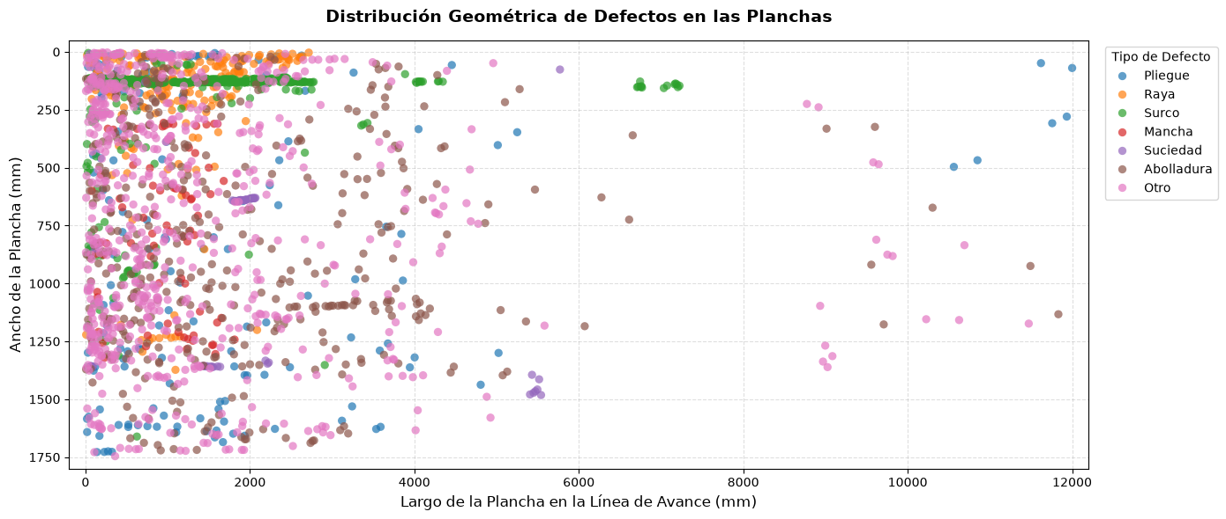
¿Qué nos dicen los datos?

Slide 11
¿Suposición o realidad?
Influencia del Material en el Tipo de Defectos generados
H0: La aparición y tipología de los defectos mecánicos es independiente del tipo de material (aleación A300 vs A400)
H1: El tipo de defecto generado depende significativamente del tipo de material. (A300 vulnerable a las Abolladuras y el 400 a Surcos).
Chi-cuadrado de Pearson
P-valor obtenido: 1.4702e-141 < 0.05
RESULTADO: Rechazamos H0
CONCLUSIÓN: La aparición y tipología de los defectos DEPENDE directamente del tipo de material y sus propiedades físicas.

Slide 12
¿Suposición o realidad?
Capacidad de Clasificar Defectos de la VA según el Espesor de las planchas
H0: El SW de visión artificial tiene la misma capacidad para clasificar defectos independientemente del espesor de la plancha.
H1: Existe un sesgo sistemático en el algoritmo de clasificación, el cual pierde precisión en ciertos rangos de espesor (a mayor espesor, mayor “ceguera”.
Chi-cuadrado de Pearson
P-valor obtenido: 1.4579e-177 < 0.05
RESULTADO: Rechazamos H0
CONCLUSIÓN: La tasa de fallos del SW depende del espesor. Pierde precisión drásticamente en bloques gruesos (>72%).

Slide 13
¿Suposición o realidad?
Inestabilidad en la Fase Inicial de Laminación (Análisis Espacial de Largo)
H0: Los defectos se distribuyen de forma uniforme y aleatoria a lo largo del eje X (Largo) de la plancha.
H1: Los defectos se concentran en el inicio de la plancha (0-3000 mm).
Test de Kolmogorov-Smirnov
P-valor obtenido: 0.0000e+00 < 0.05
RESULTADO: Rechazamos H0
CONCLUSIÓN: Los defectos NO son aleatorios; se concentran al inicio (cabeza).

Slide 14
¿Suposición o realidad?
Fallo Mecánico Sistemático en Maquinaria (Análisis Espacial de Ancho)
H0: Los defectos se distribuyen de forma uniforme y aleatoria a lo largo del eje Y (Ancho) de la plancha.
H1: Existe una concentración anómala y lineal de defectos en una coordenada fija de ancho (~120 mm).
Test de Kolmogorov-Smirnov
P-valor obtenido: 2.4421e-119 < 0.05
RESULTADO: Rechazamos H0
CONCLUSIÓN: Hay un patrón lineal repetitivo (fallo mecánico fijo).

Slide 15
¿Qué viene ahora?
ACCIONES PRIORITARIAS
Acciones Correctivas Mecánicas
  Estabilización de la Cabeza de la Plancha (Eje X)
  Homogeneización Térmica
  Intervención urgente a 120 mm (Eje Y)
Calibración Dinámica de Línea
  Protocolo de Laminación para Acero A300 (Blando)
  Instalar rodamientos giratorios para Acero A400 (Duro
  Optimización del Descalillado para eliminar Manchas.
Auditoría Técnica del Sistema
  Recalibración Óptica (ajustar la distancia focal Gruesos)
  Contingencia Operativa Temporal: Inspección manual para fabricaciones de Grueso.
Notes:
Acciones Correctivas Mecánicas:
Estabilización de la Cabeza de la Plancha (Eje X): Ajuste de las pinzas de arrastre y optimización de la amortiguación hidráulica al comienzo del avance (3m).
Homogeneización Térmica: Precalentar los desbastes (slabs) de forma más homogénea para reducir el choque térmico y la pérdida de tracción inicial.
Intervención urgente a 120 mm (Eje Y): Identificación y rectificado del rodillo laminador a 120 mm de su borde izquierdo.
Calibración Dinámica de Línea
Protocolo de Laminación para Acero A300 (Blando): Suavizar los puntos de contacto físico para erradicar el 100% de las Abolladuras y Pliegues.
Protocolo de Guiado para Acero A400 (Duro): Instalar rodamientos giratorios en lugar de las piezas fijas actuales. Esto evita la fricción directa y protege el acero de alta resistencia para que no se raye ni se agriete.
Optimización del Descalillado: Incrementar la presión del soplado de agua para eliminar Manchas.
Auditoría Técnica del Sistema
Recalibración Óptica:** Ajustar la distancia focal para espesores gruesos.
Contingencia Operativa Temporal: Disponer provisionalmente de inspectores de calidad (inspección manual) a la salida del tren de laminación para fabricaciones de Grueso.

Slide 16
¿Qué viene ahora?
PROXIMAS FASES DEL PROYECTO
Estandarización del proceso y Mantenimiento predictivo
Postclasificación de Defectos en función del tamaño
Machine learning
Dashboard en PowerBI
Estudio de Marketing ventaja Competitiva
Notes:
Acciones Correctivas Mecánicas:
Estabilización de la Cabeza de la Plancha (Eje X): Ajuste de las pinzas de arrastre y optimización de la amortiguación hidráulica al comienzo del avance (3m).
Homogeneización Térmica: Precalentar los desbastes (slabs) de forma más homogénea para reducir el choque térmico y la pérdida de tracción inicial.
Intervención urgente a 120 mm (Eje Y): Identificación y rectificado del rodillo laminador a 120 mm de su borde izquierdo.
Calibración Dinámica de Línea
Protocolo de Laminación para Acero A300 (Blando): Suavizar los puntos de contacto físico para erradicar el 100% de las Abolladuras y Pliegues.
Protocolo de Guiado para Acero A400 (Duro): Instalar rodamientos giratorios en lugar de las piezas fijas actuales. Esto evita la fricción directa y protege el acero de alta resistencia para que no se raye ni se agriete.
Optimización del Descalillado: Incrementar la presión del soplado de agua para eliminar Manchas.
Auditoría Técnica del Sistema
Recalibración Óptica:** Ajustar la distancia focal para espesores gruesos.
Contingencia Operativa Temporal: Disponer provisionalmente de inspectores de calidad (inspección manual) a la salida del tren de laminación para fabricaciones de Grueso.

Slide 17
¡¡¡GRACIAS!!!

